Slide 1
بالا سینه

Slide 2
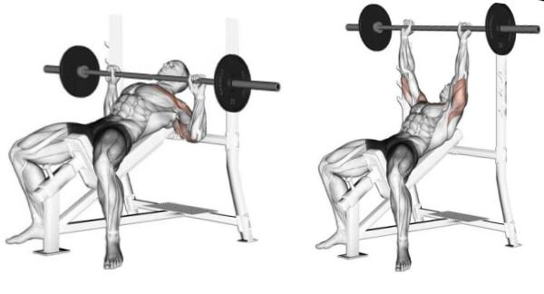
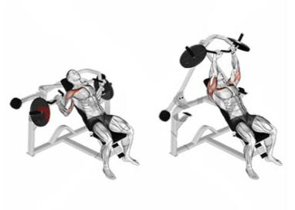
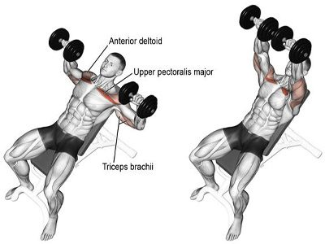
بالا سینه

Slide 3
حرکت بالا سینه (Incline Press) یکی از پایه‌ای‌ترین تمرین‌ها برای ساخت عضلات سینه‌ی بالایی (Upper Chest) و فرم‌دادن به قسمت بالای بدن است.
تعریف
حرکت بالا سینه (Incline Bench Press) نوعی پرس سینه است که روی نیمکت شیب‌دار (با زاویه حدود ۳۰ تا ۴۵ درجه) انجام می‌شود.
۱.🎯هدف اصلی:
تقویت بخش بالایی عضله‌ی سینه‌ای بزرگ (Pectoralis Major – Clavicular Head).
همچنین عضلات کمکی مثل جلوی سرشانه و سه‌سر بازو (Triceps) هم درگیر می‌شن.

Slide 4
۲. انواع حرکت بالا سینه
ویژگی‌ها | ابزار لازم | نوع حرکت
مناسب برای افزایش حجم و قدرت؛ کنترل کمتر بر هر سمت بدن | هالتر و نیمکت شیب‌دار | بالا سینه با هالتر (Incline Barbell Bench Press
درگیری بیشتر فیبرهای عضلانی و تعادل بهتر؛ دامنه حرکتی بیشتر | دو دمبل و نیمکت شیب‌دار | بالا سینه با دمبل (Incline Dumbbell Press)
ایمنی و ثبات بیشتر برای افراد تازه‌کار یا تمرکز بر فرم | دستگاه اسمیت | بالا سینه با دستگاه اسمیت (Smith Machine)
تأکید بر انقباض عضلانی و فرم‌دهی نهایی | کابل کراس یا پک‌دک | بالا سینه با کابل یا دستگاه Peck-Deck شیب‌دار

Slide 5
🧩 ۳. عضلات درگیر در حرکت بالا سینه
🔸 سینه‌ی بالایی (Clavicular part of Pectoralis Major) – عضله اصلی هدف
🔸 جلوی دلتوئید (Anterior Deltoid) – به‌عنوان عضله‌ی کمکی
🔸 سه‌سر بازویی (Triceps Brachii) – در مرحله فشار به بالا
🔸 عضلات تثبیت‌کننده (Core, Serratus anterior)

Slide 6
۴. نحوه‌ی اجرای صحیح (با هالتر)
زاویه‌ی نیمکت:
حدود ۳۰ تا ۴۵ درجه تنظیم شود (زاویه بیشتر به شانه فشار می‌آورد).
وضعیت بدن:
شانه‌ها عقب و پایین
سر و کمر روی نیمکت ثابت
پاها محکم روی زمین
گرفتن هالتر:
فاصله دست‌ها کمی بیشتر از عرض شانه
هالتر بالای سینه‌ی بالایی (زیر استخوان ترقوه) پایین آورده شود، نه وسط سینه
مرحله پایین رفتن:
نفس را بگیر
هالتر به‌آرامی پایین بیاور تا در ارتفاع بالای سینه قرار گیرد
مرحله بالا رفتن:
نفس را بیرون بده
تا بازوها تقریباً صاف شوند (قفل نکن کامل)

Slide 7
۵. اشتباهات رایج
زاویه بیش از حد زیاد (بیش از 50 درجه) → فشار زیاد به شانه و کاهش درگیری سینه
بردن هالتر تا پایین گردن یا چانه → افزایش احتمال آسیب دیدگی
جمع‌کردن آرنج‌ها زیاد یا خیلی باز کردن‌شان → خارج شدن از فرم عضله هدف
کمر بیش از حد قوس‌دار → کاهش ایمنی و فورس انتقالی
6. نکات کلیدی و فنی
همیشه قبل از ست اصلی، ست گرم‌کردن انجام بده
تمرکز ذهنی–عضلانی (Mind–Muscle Connection) برای سینه بالا رو حفظ کن
هالتر رو در خط بالا سینه حرکت بده، نه عمود بر بدن
اگر تازه‌کاری، از دمبل یا اسمیت شروع کن تا فرم رو یاد بگیری
در برنامه حجمی، حرکت بالا سینه رو در ابتدای تمرین سینه بذار (وقتی انرژی داری)

Slide 8
۷. مزایای تمرین منظم بالا سینه
بهبود فرم سینه و تقارن بالاتنه
افزایش قدرت در حرکات فشاری (Push movements)
زیبایی و حجم در ناحیه سینه فوقانی
کمک به اصلاح فرم افتاده یا نامتقارن سینه
۸. هشدارهای ایمنی
همیشه از اسپاتر (Spotter) یا نگهدارنده استفاده کن به‌خصوص در هالتر سنگین
در صورت درد شانه یا ترقوه، تمرین را متوقف و با مربی مشورت کن
از گرم کردن شانه‌ها با حرکات کششی قبل از تمرین غافل نشو

Slide 9
با سپاس از توجه شما

